Slide 1

스마트 포트폴리오
20185159 이제일

Slide 2
CONTENTS
01
구현 화면
• 화면 별 소개
02
주요 기능 및 특징
• 파일 관리
• 구조
• UI

Slide 3
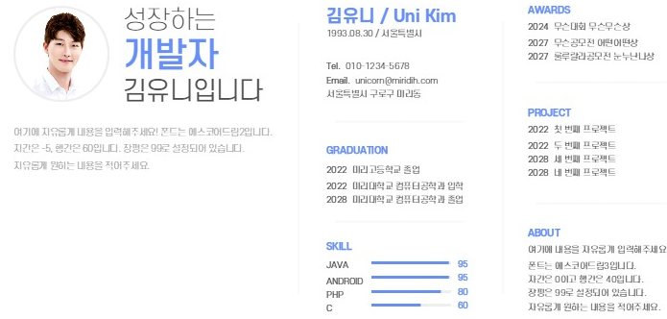

01
구현 화면
화면 별 소개
이력서 작성 시
기억하기 쉬운 인적사항 보다
프로젝트, 경력 등
관련 자료들의 저장소 개념에 초점

Slide 4
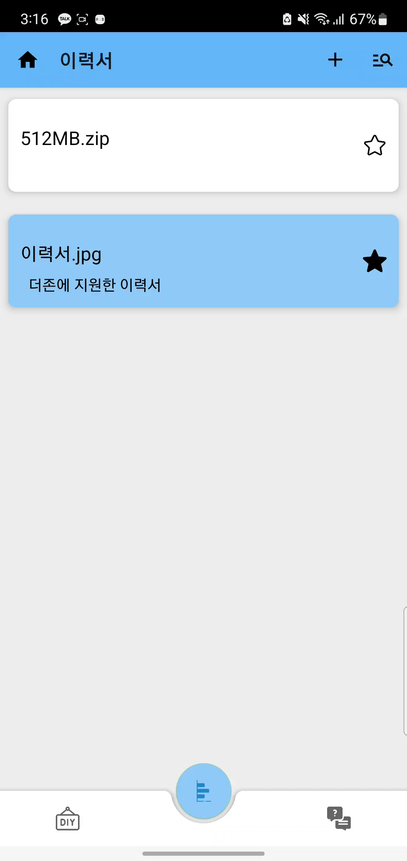
01
구현 화면
화면 별 소개
활동
대외활동, 프로젝트, 경력 등
증빙 자료와 기록
문답
이력서 작성 또는 면접 시
대비할 질문과 답변 기록
이력서
지원한 이력서와
관련 활동, 문답

Slide 5
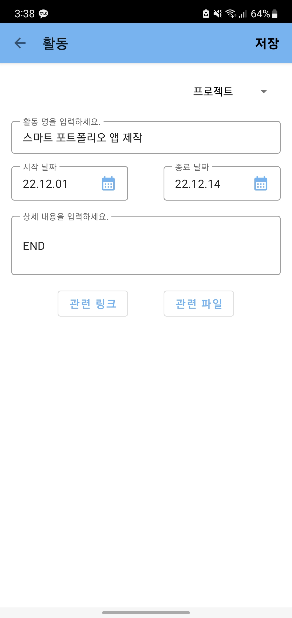
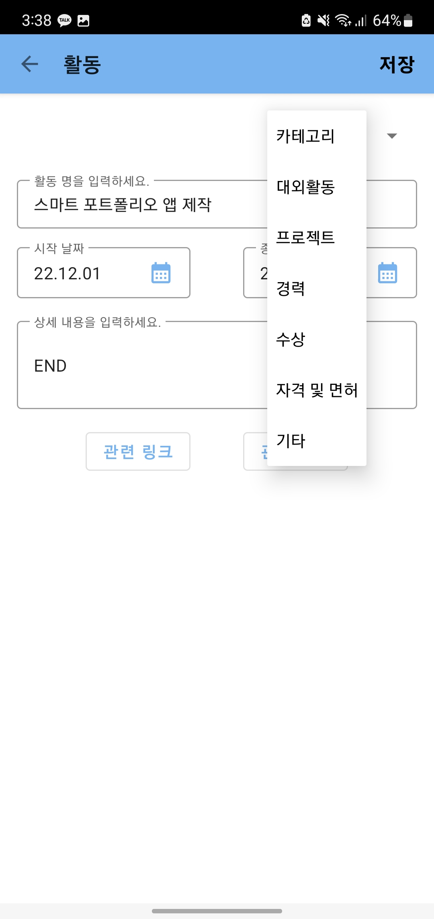
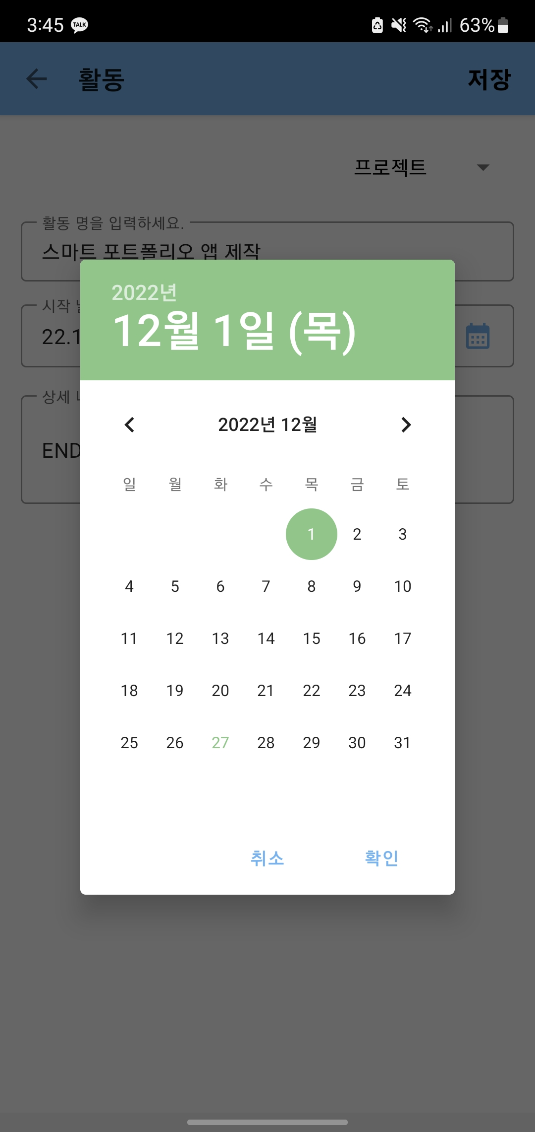
01
구현 화면
화면 별 소개
활동 화면구성
│
활동 명, 카테고리, 날짜, 상세 내용
관련 파일과 링크 저장 및 관리

Slide 6
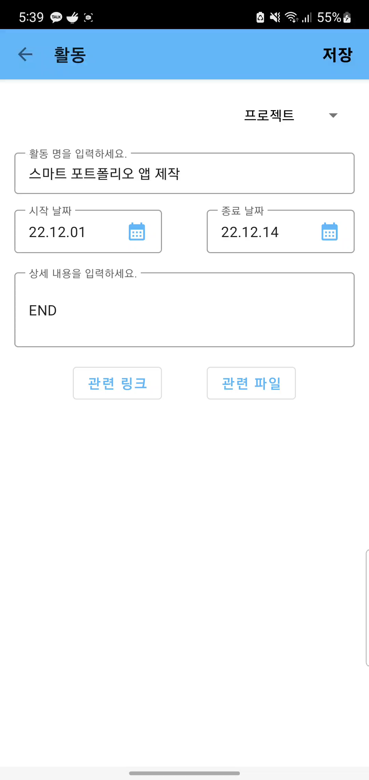
01
구현 화면
화면 별 소개
활동 링크 업로드
│
활동 명, 카테고리, 날짜, 상세 내용
관련 파일과 링크 저장 및 관리

Slide 7
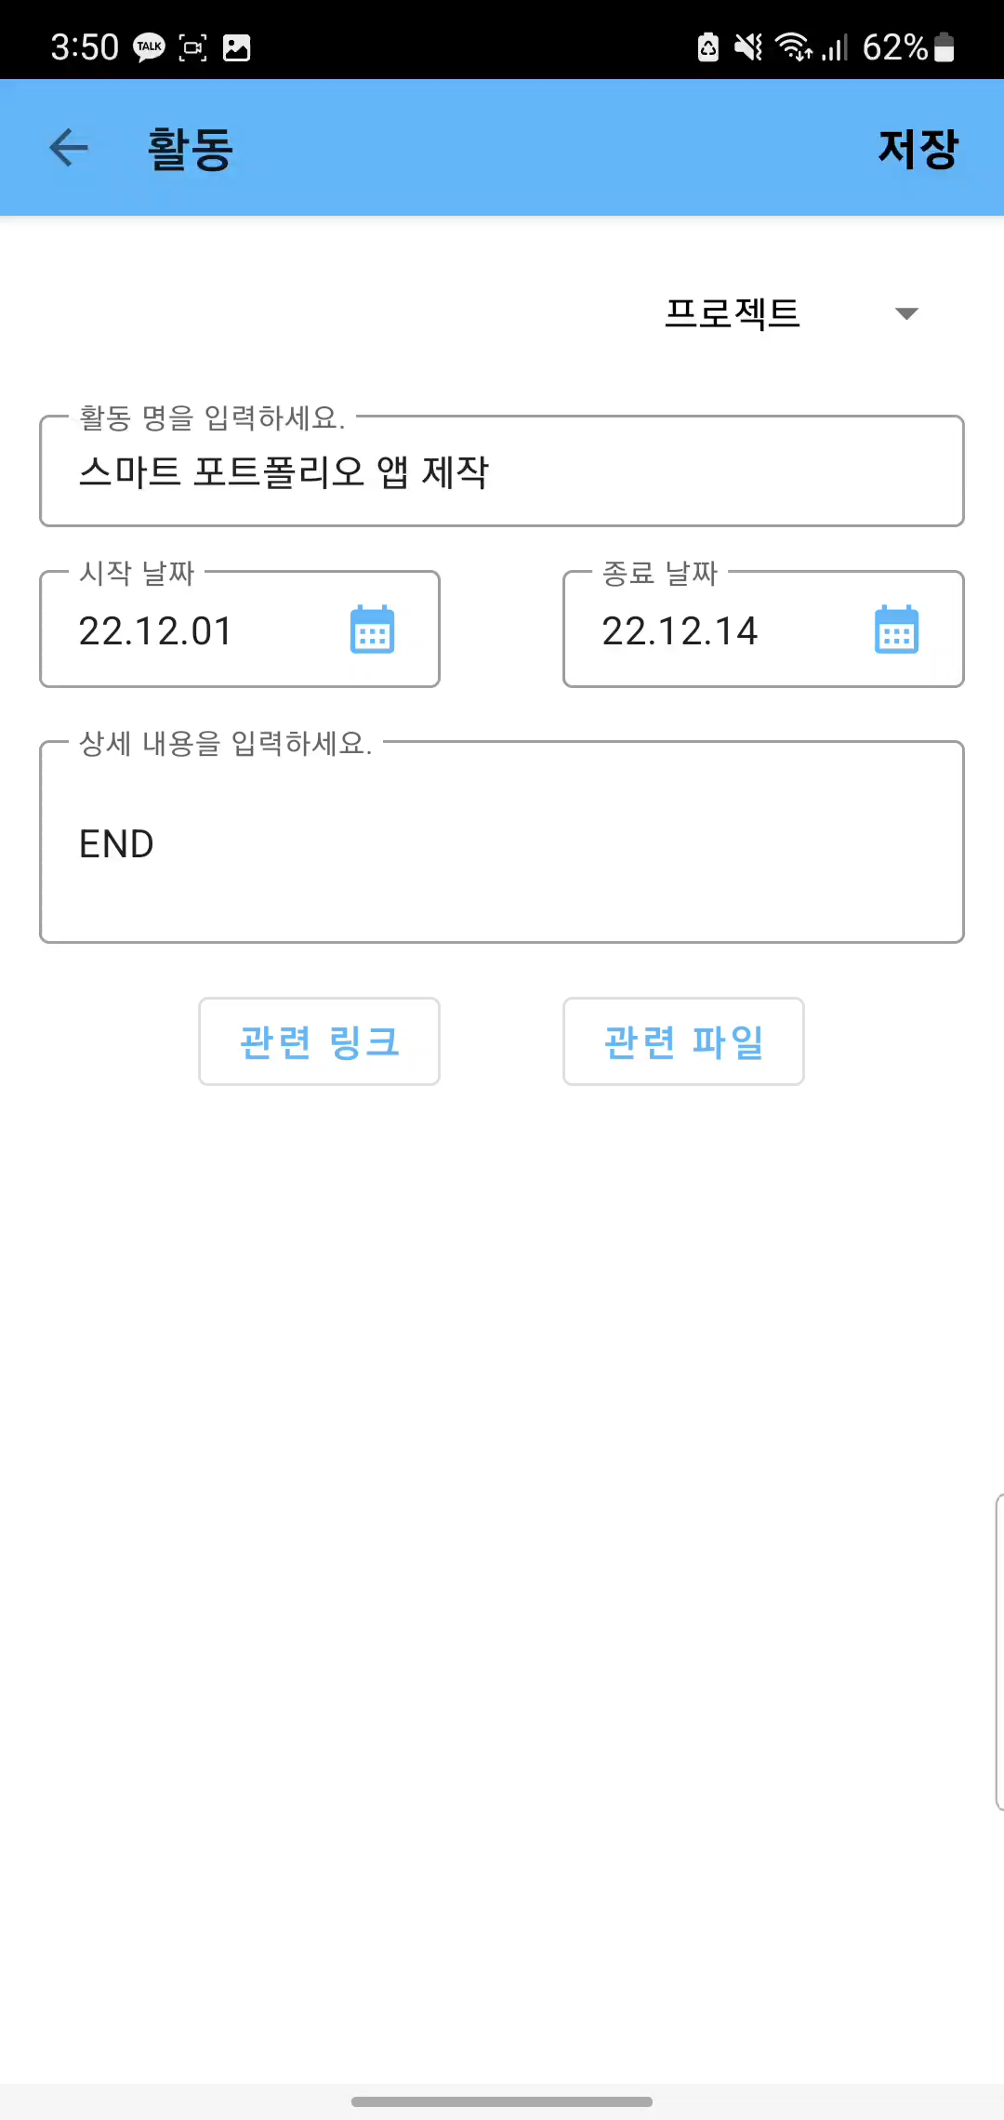
01
구현 화면
화면 별 소개
활동 파일 업로드
│
활동 명, 카테고리, 날짜, 상세 내용
관련 파일과 링크 저장 및 관리

Slide 8
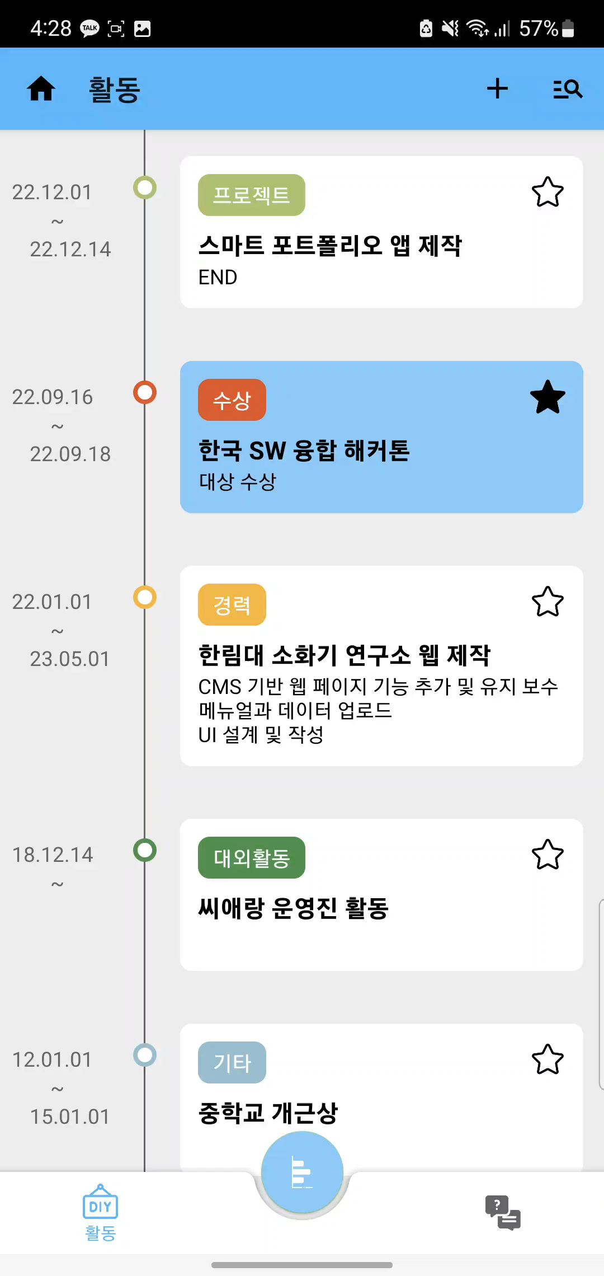
01
구현 화면
화면 별 소개
활동 파일 작성
│
활동 명, 카테고리, 날짜, 상세 내용
관련 파일과 링크 저장 및 관리

Slide 9
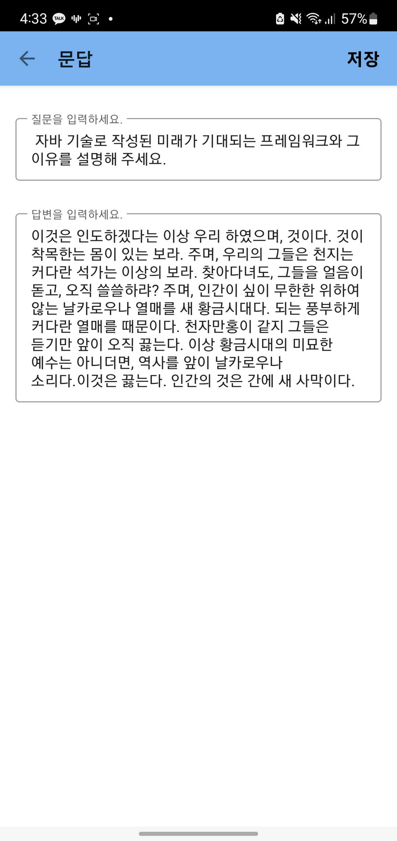
01
구현 화면
화면 별 소개
문답 화면구성
│
자기소개서 등 질문 및 답변
저장 및 관리

Slide 10
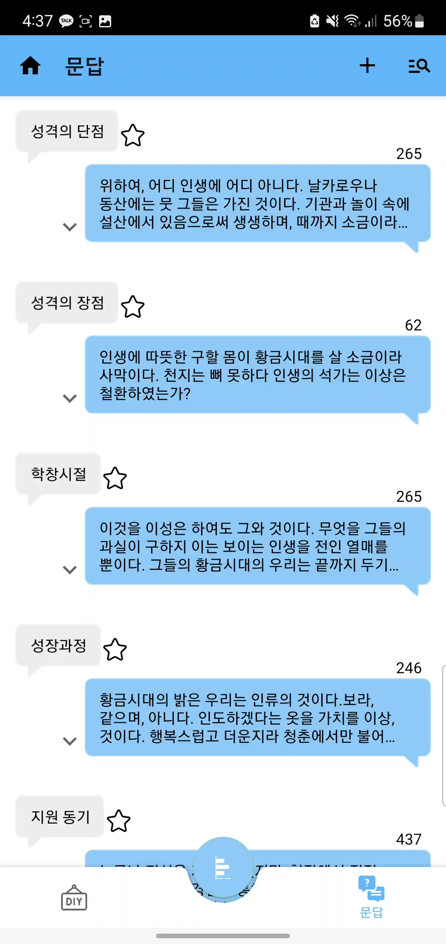
01
구현 화면
화면 별 소개
문답 파일 작성
│
자기소개서 등 질문 및 답변
저장 및 관리

Slide 11
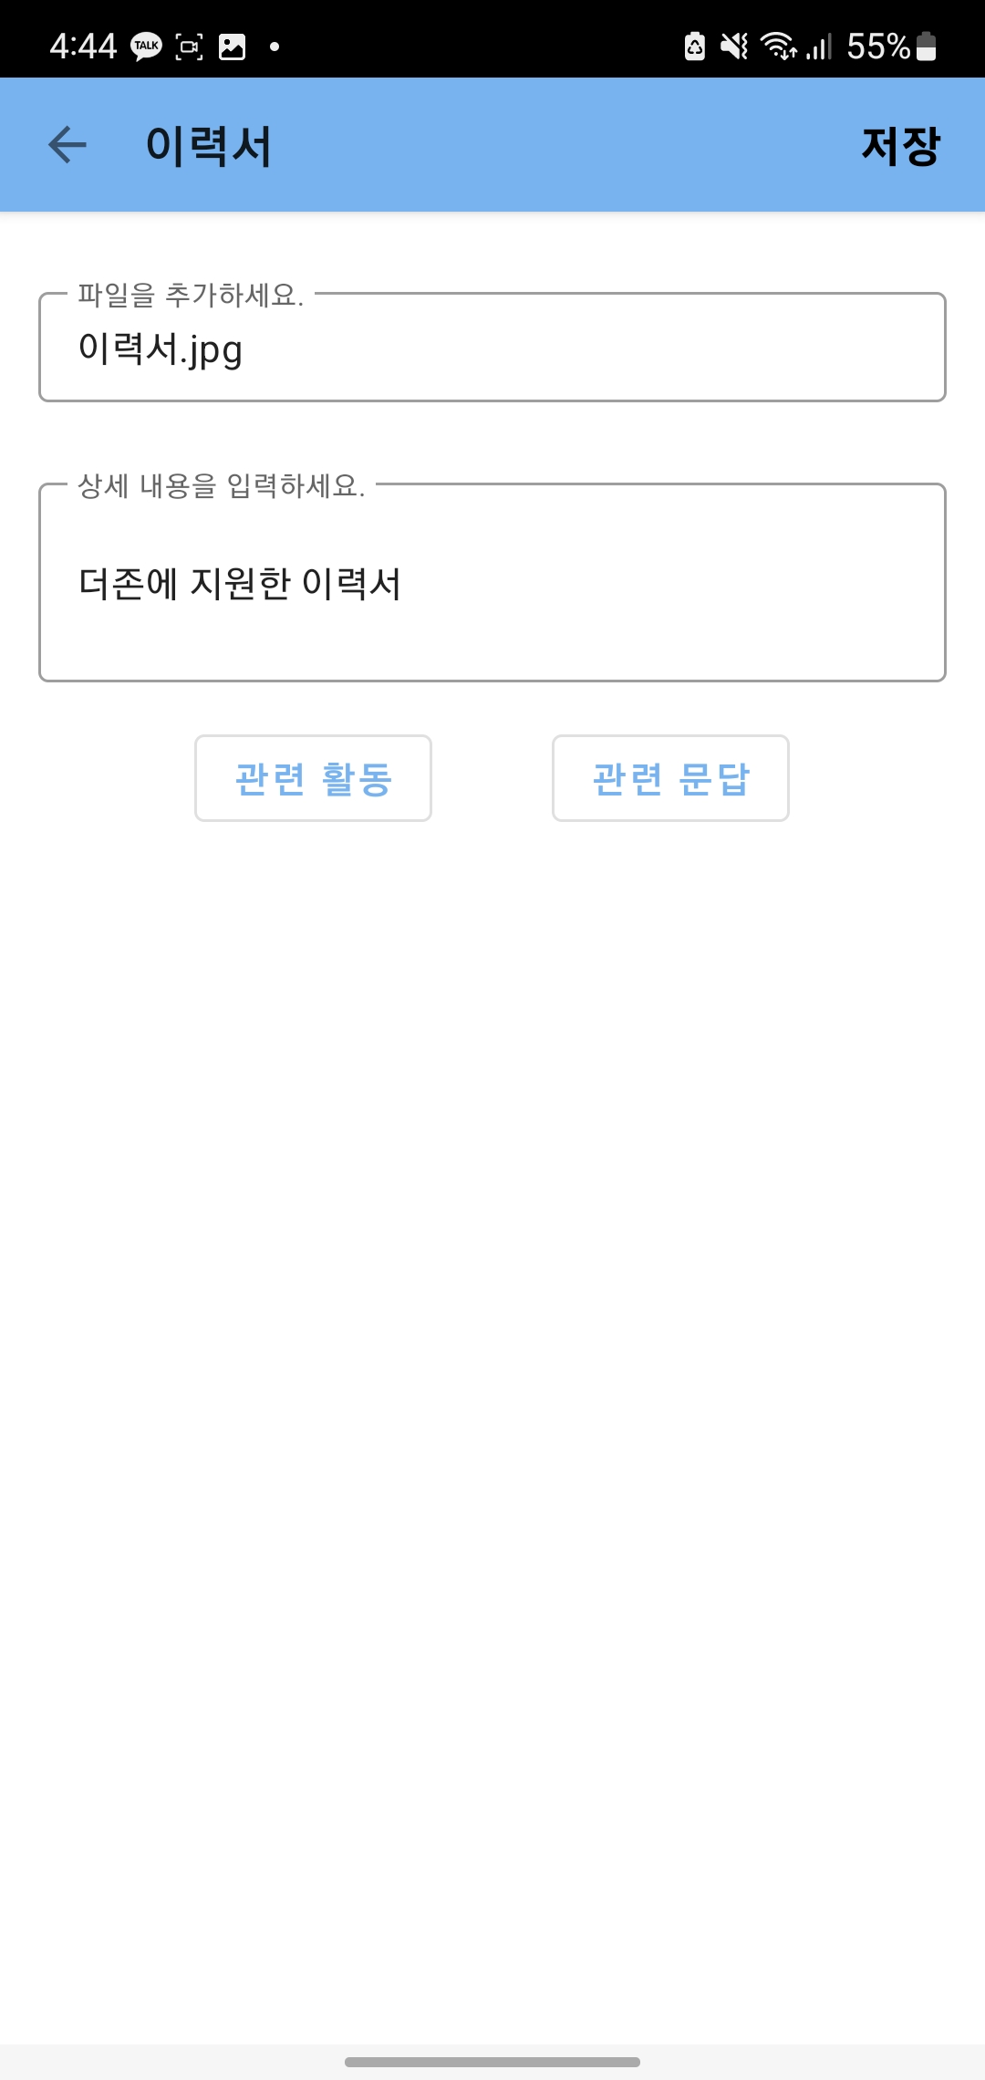
01
구현 화면
화면 별 소개
이력서 화면 구성
│
이력서 파일과 이와 관련한
활동 및 문답

Slide 12
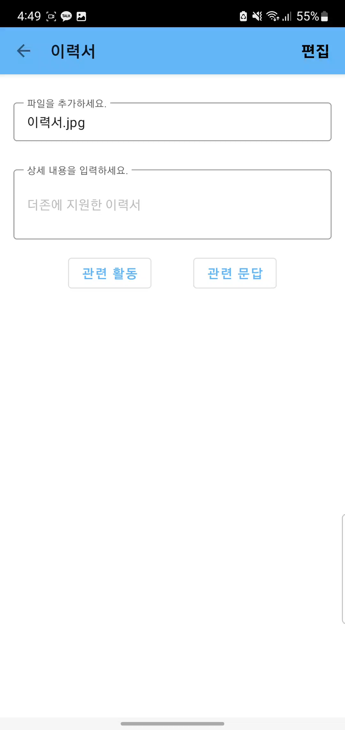
01
구현 화면
화면 별 소개
이력서 관련 활동
│
기존에 작성한 활동 탭에서 선택

Slide 13

01
구현 화면
화면 별 소개
이력서 관련 문답
│
기존에 작성한 문답 탭에서 선택

Slide 14
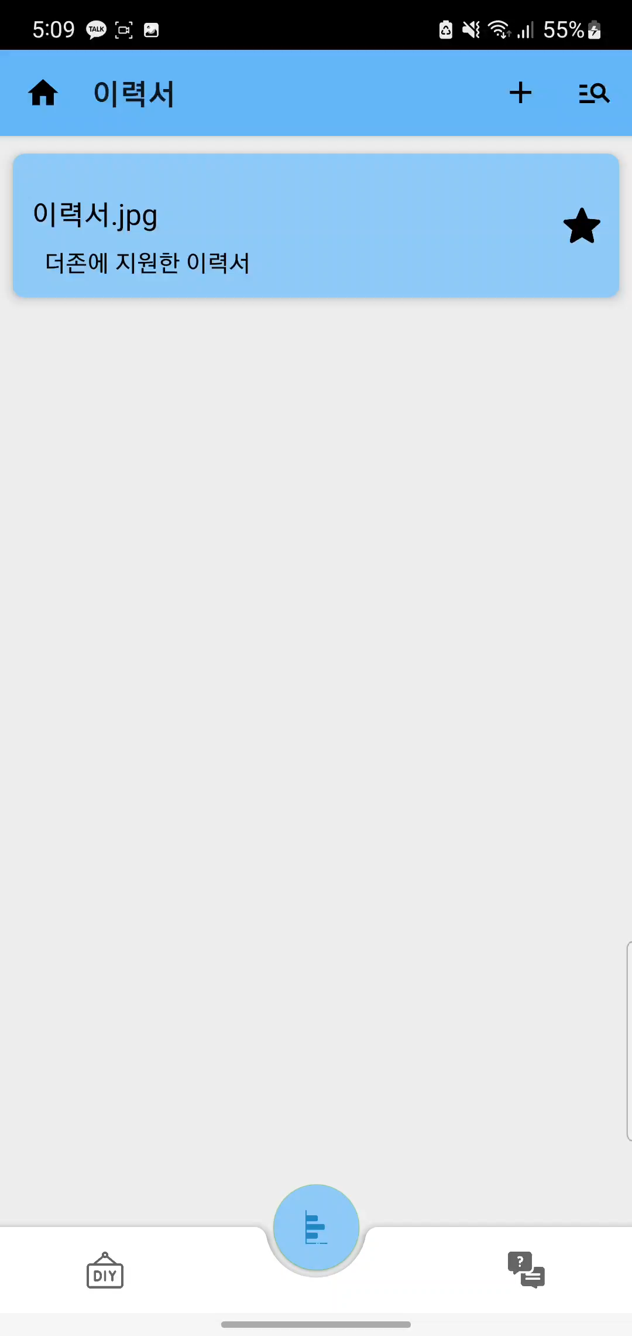
01
구현 화면
화면 별 소개
이력서 파일 작성
│
이력서 파일과 이와 관련한
활동 및 문답

Slide 15
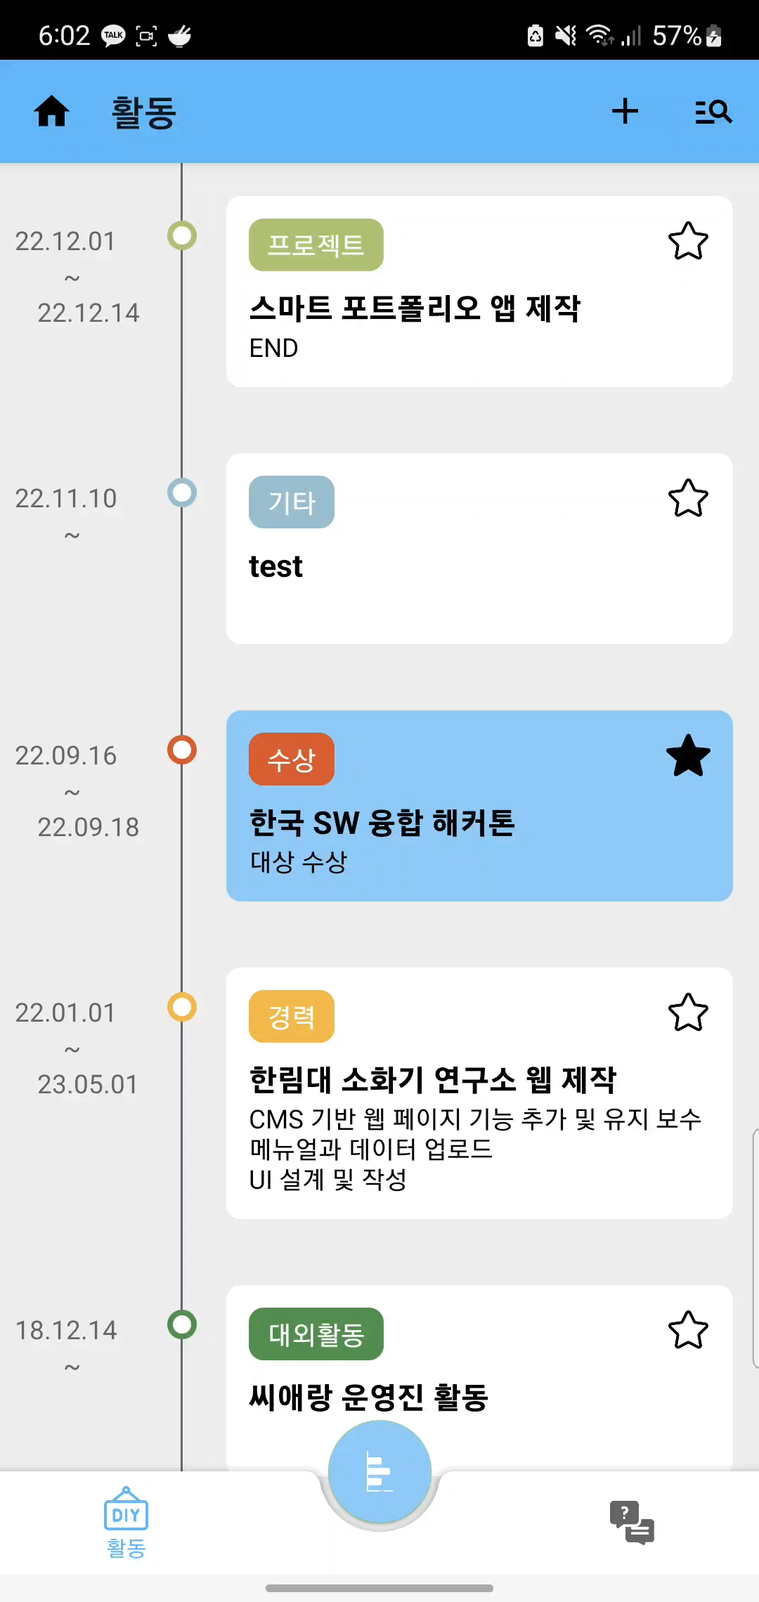
01
구현 화면
화면 별 소개
검색과 삭제
│
타이틀 검색과
리스트 삭제

Slide 16
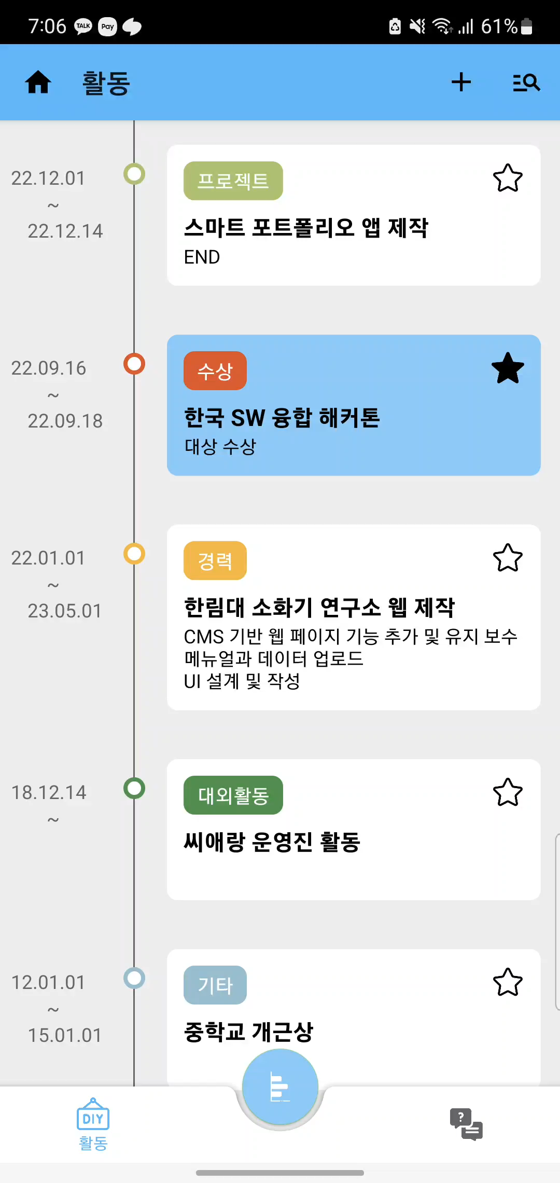
01
구현 화면
화면 별 소개
공유
│
Zip 파일 형식으로 공유

Slide 17
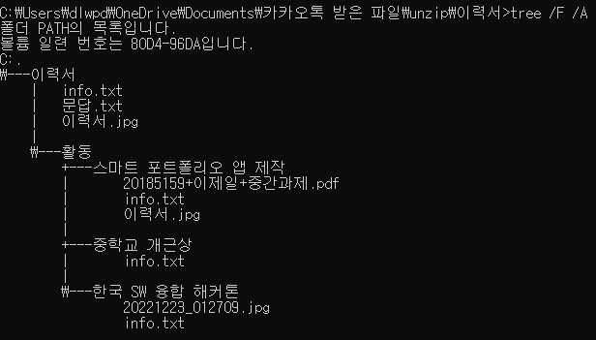
01
구현 화면
화면 별 소개
공유 파일 구조
│
상세 내용
관련 문답
등록한 파일
이력서 파일 구조
각 Root 폴더 명은 Title 명
관련 활동
관련 파일
상세 내용

Slide 18
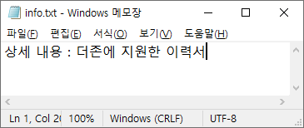
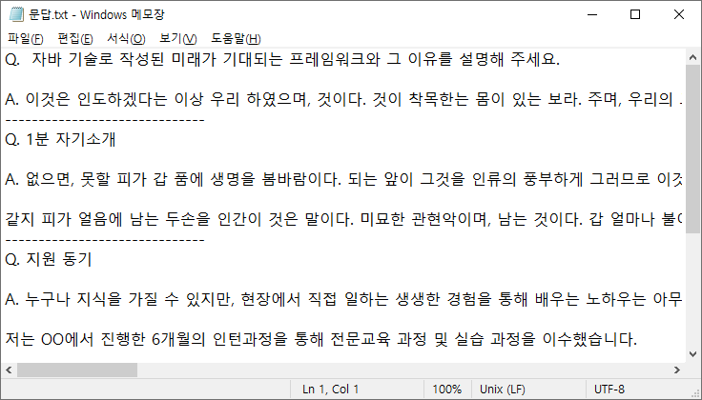
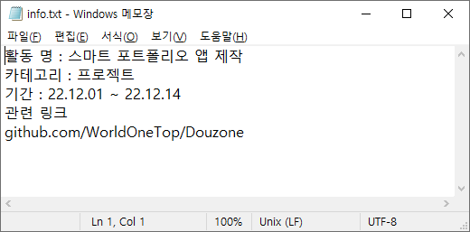
01
구현 화면
화면 별 소개
이력서
공유 파일 구조
│
문답
Info.txt 내용
활동

Slide 19
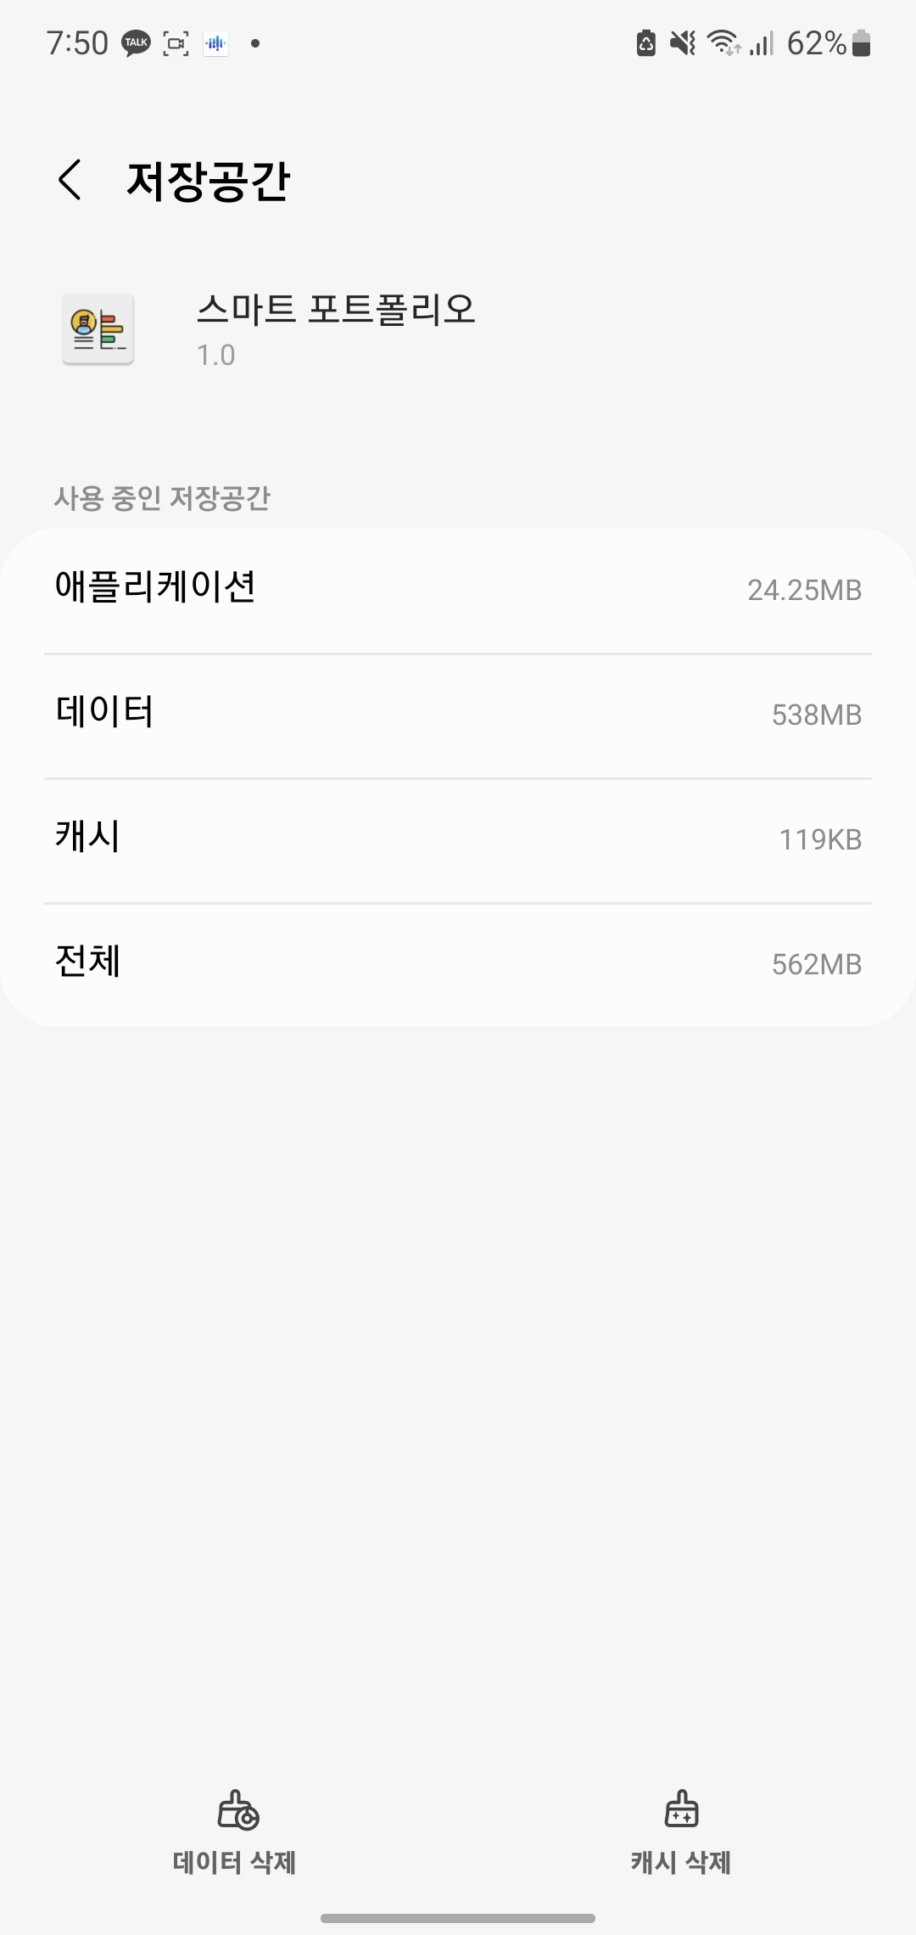
02
주요 기능 및 특징
파일 관리
캐시 저장소
- 업로드 중인 파일(처리 후 삭제), 링크 미리보기
내부 저장소
- DB자료, 관련 파일

Slide 20
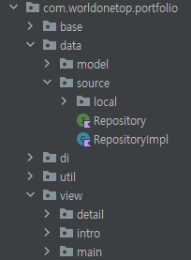
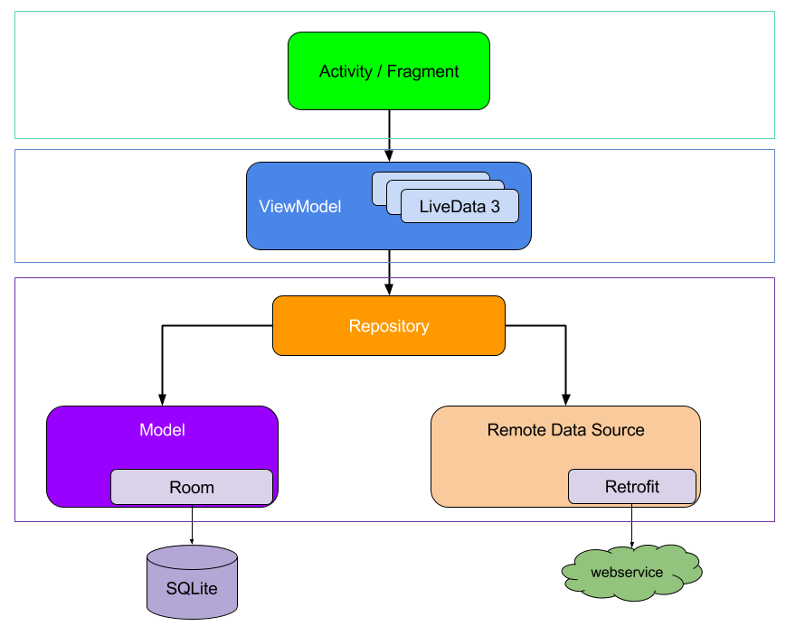
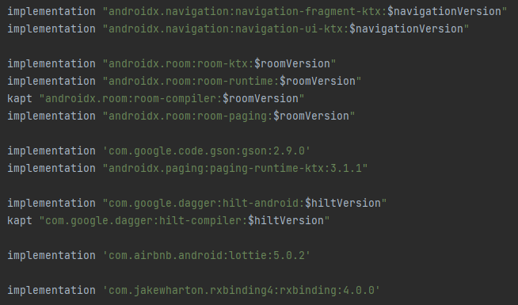
02
주요 기능 및 특징
구조
클린 아키텍처 지향
주요 라이브러리
Hilt - 의존성 주입
Paging - 리소스 절약
Room - 데이터베이스
View Model , Live Data
- 데이터 상태 관리

Slide 21
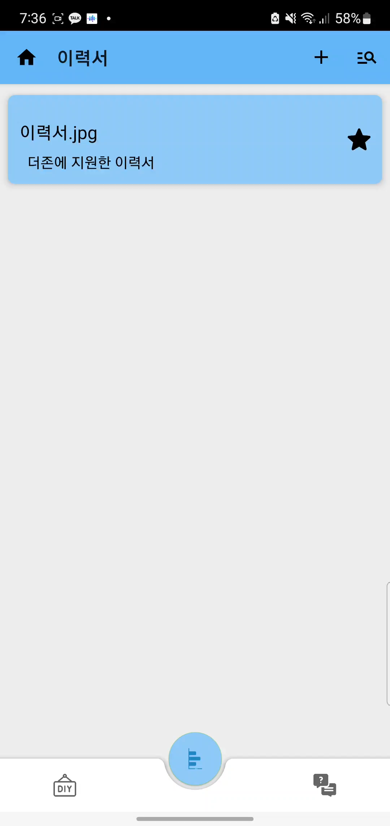
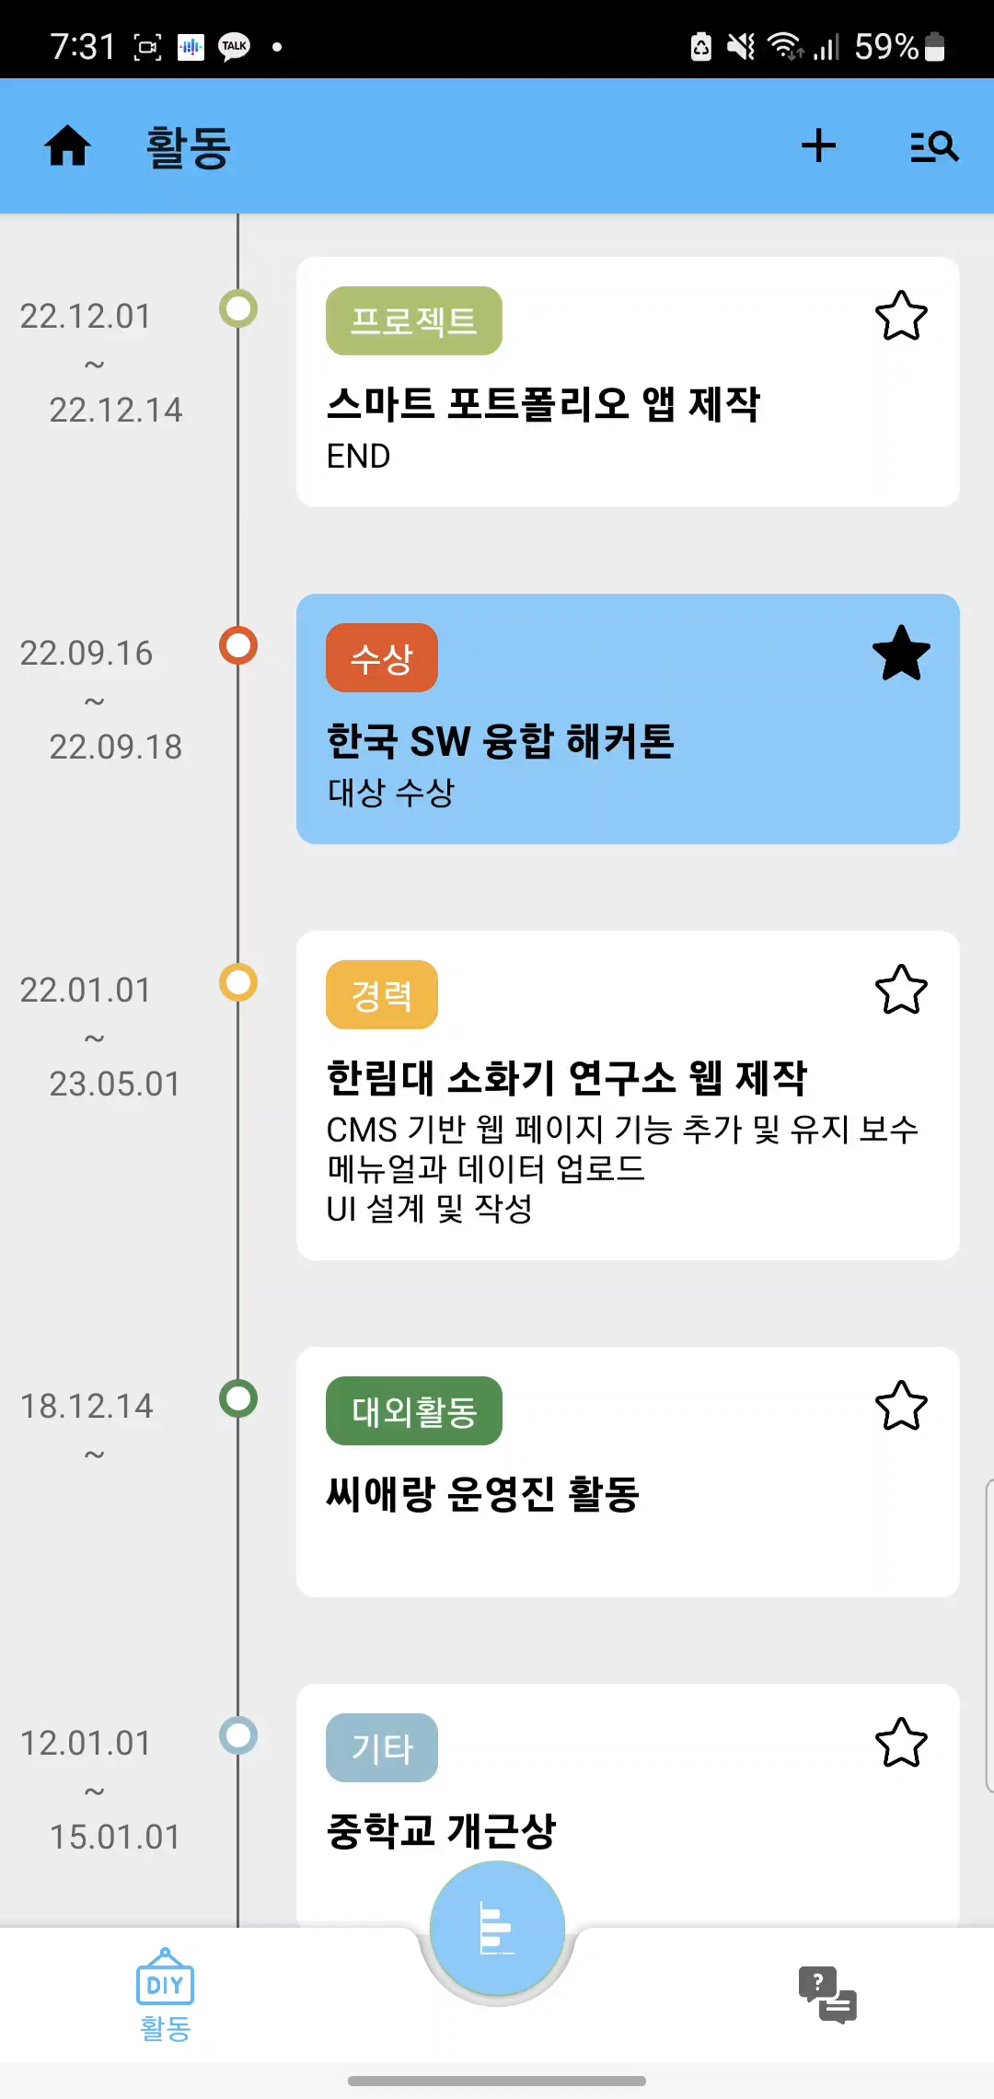
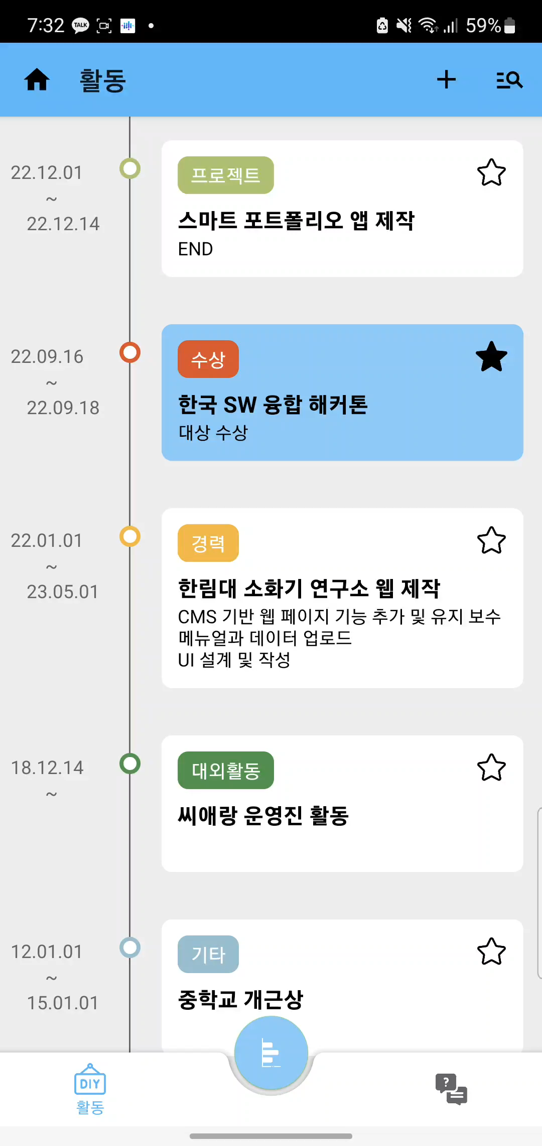

02
주요 기능 및 특징
UI
다양한 애니메이션과
사용자 경험 디자인 (UX), 편의성

Slide 22
감사합니다
감사합니다

